Slide 1
elektronik
Sytem informasi elektronik

Slide 2
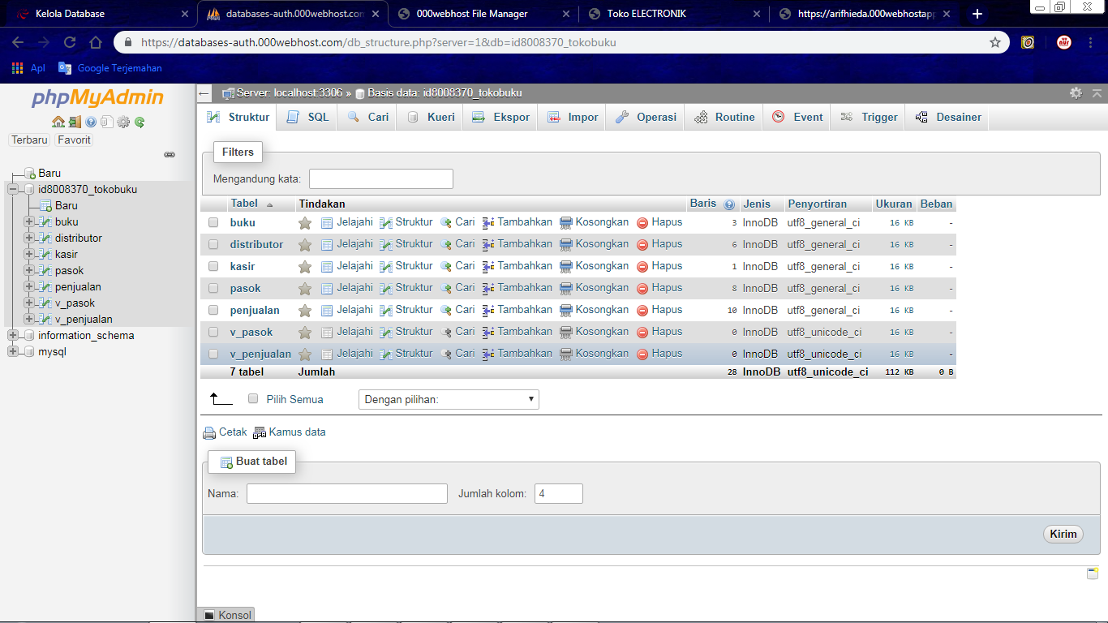
DATA BASE

Slide 3
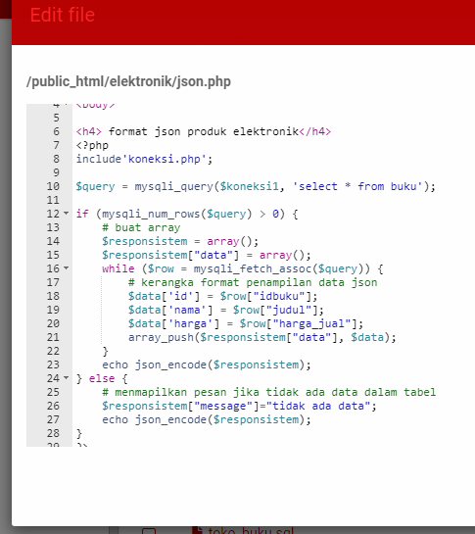
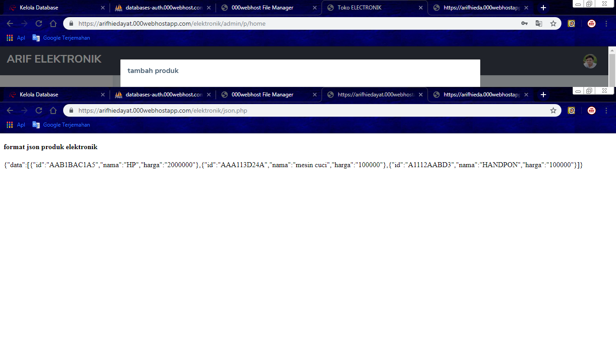
TAMPILAN JSON

Slide 4
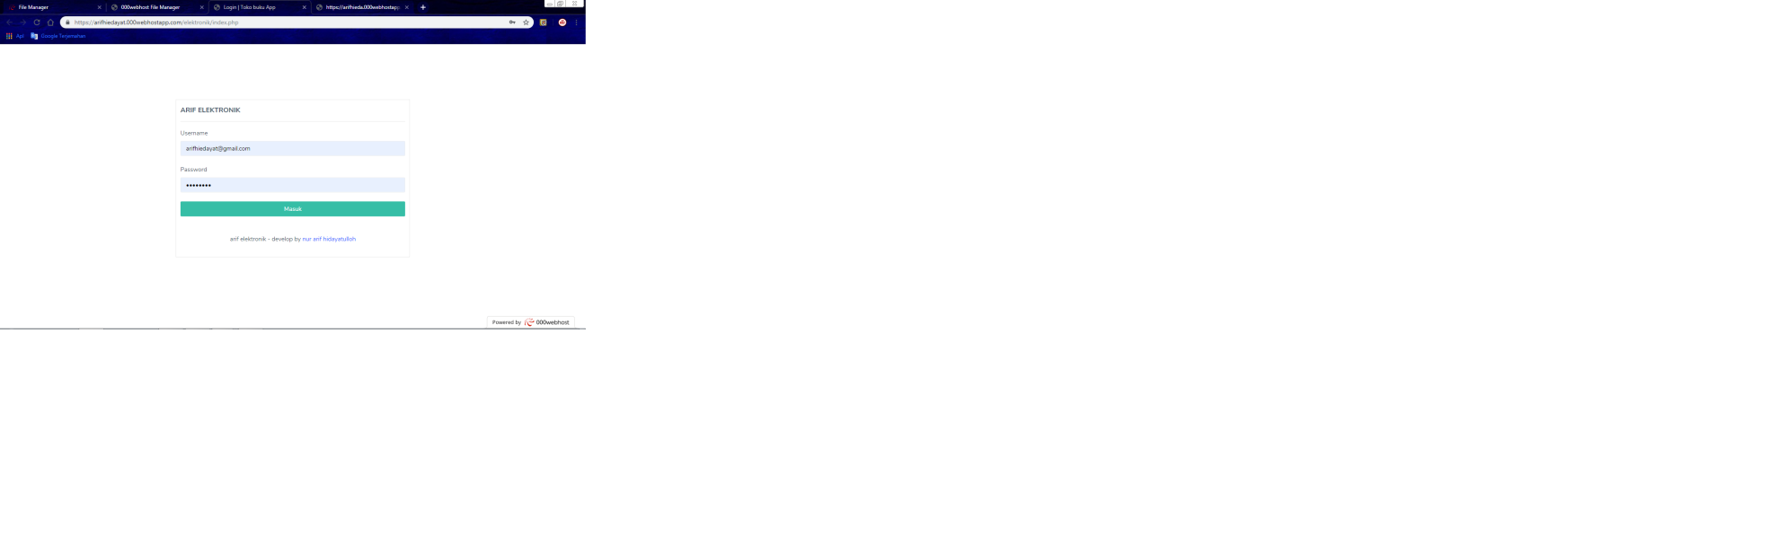
LOGIN

Slide 5
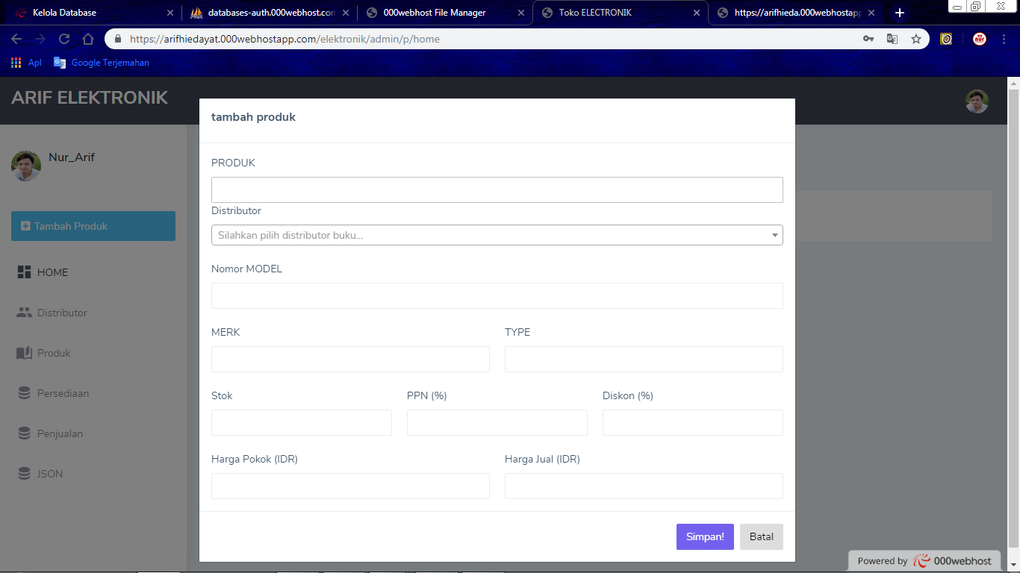
FORM TAMBAH PRODUK

Slide 6
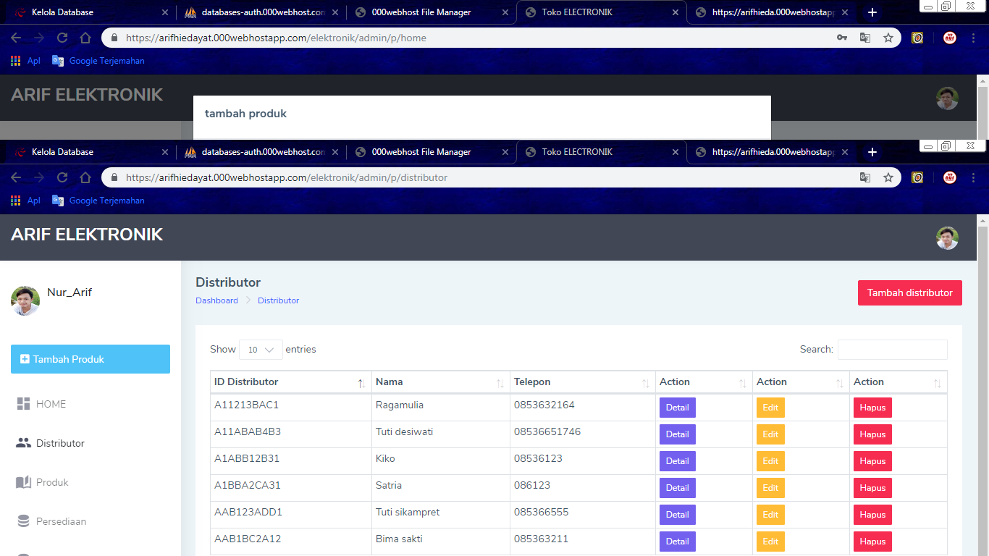
BAGIAN DISTRIBUTOR

Slide 7
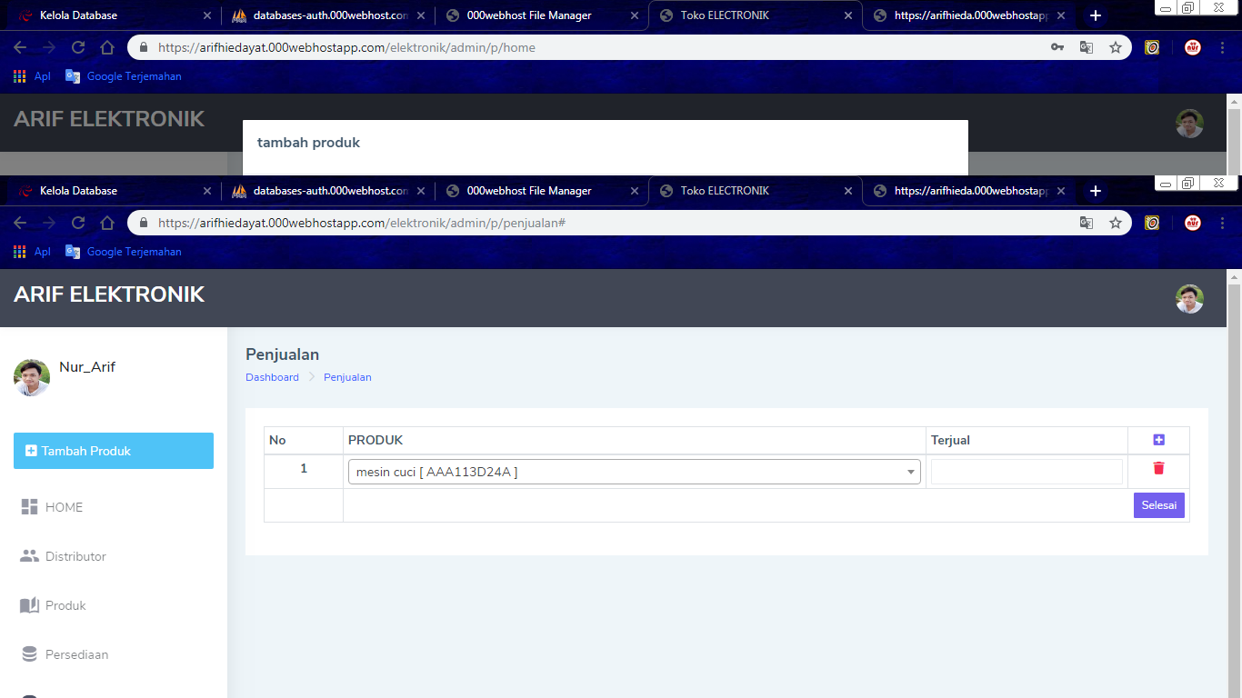
PENJUALAN

